Slide 1

Professionalisering & kwaliteitsverbetering van het informeel islamitisch onderwijs​
​

Slide 2
Programma dag 9 OUDERBETROKKENHID IN HET REGULIERE / RELIGIEUZE ONDERWIJS
Opening & Terugblik
Wat is regulier onderwijs / religieus Onderwijs?
Wat is het doel van religieus onderwijs?
Wat is ouderbetrokkenheid?
Waarom is ouderbetrokkenheid zo belangrijk?
Gevolgen van gebrek aan ouderbetrokkenheid.
Hoe kunnen we ouderbetrokkenheid stimuleren?
Effectieve communicatie met ouders.
Voorbeelden van betrokkenheid.
Groepsactiviteit & Conclusie

Slide 3
Terugblik naar de vorige les​
PROFESSIONALISERING?
Wat weten we nog van de vorige les?
Notes:
Terugblik: 1- a) uitdaging in de klas, b)Pedagogisch Handelen 2-Omgaan met pubers,

Slide 4
ONDERWIJS
WAT IS ONDERWIJS?
WAT IS HET DOEL VAN HET MODERNE ONDERWIJS?
Notes:
Onderwijs is het formele systeem waarbij kennis en vaardigheden worden overgedragen door leraren aan leerlingen of studenten in een gestructureerde omgeving, zoals scholen, hogescholen en universiteiten.
Het heeft vaak vaste curricula, specifieke doelen, en officiële instellingen. Het leidt meestal tot een diploma of certificaat.

Slide 5
Wat is het reguliere Onderwijs
Regulier onderwijs is een proces waarin kinderen kennis,
vaardigheden en waarden verwerven.
Kinderen voorbereiden op een succesvolle toekomst.
Vaardigheden ontwikkelen zoals kritisch denken en sociale verantwoordelijkheid.
Onderwijs biedt naast academische groei ook emotionele en sociale ontwikkeling.
Notes:
VERWERVEN: Elde etmek

Slide 6
Wat is het Doel van Religieus Onderwijs?
Religieuze onderwijs is niet alleen het leren van kennis, maar ook het ontwikkelen van geloof en waarden.
Geloofsovertuigingen en waarden doorgeven aan de volgende generatie.
Kinderen begeleiden in hun spirituele (manevi) reis en religieuze verplichtingen.
Ontwikkeling van morele (ahlaki) waarden zoals respect, verantwoordelijkheid en belang van gemeenschap.

Slide 7
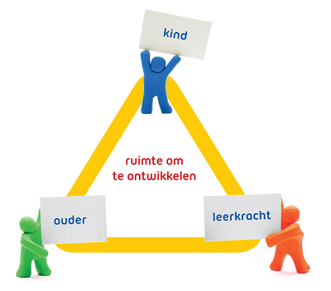
DE BETROKKENEN IN HET ONDERWIJS
Notes:
Leerlingen, ouders, docenten, schoolleiding, Onderwijsinspectie, Lokale gemeenschap, Academische en pedagogische experts, Maatschappelijke organisaties

Slide 8
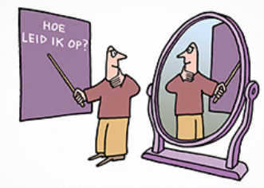
WAAR STAAN WIJ ALS HOCA/DOCENT?
DE ROL VAN DE LERAAR IN RELIGIEUS ONDERWIJS
Kennisbron zijn
Moreel onderwijs geven
Spirituele begeleiding
Een voorbeeld zijn
Sociale cohesie en communicatie bevorderen
Religieus verantwoordelijkheidsgevoel bijbrengen
Stimuleren van begrip en kritisch denken
Religieuze perspectieven bieden op hedendaagse problemen
Notes:
1. Bilgi Kaynağı Olmak, ve dogru aktarmak, 2. Ahlak Eğitimi Vermek, 3. Manevî Rehberlik, 4. Model Olma, 5. Toplumsal Birliktelik ve İletişim, 6. Dini Sorumluluk Bilinci Aşılamak, 7. Sorgulamayı ve Anlamayı Teşvik Etmek, 8. Günümüz Sorunlarına Dini Perspektif Sunmak,

Slide 9
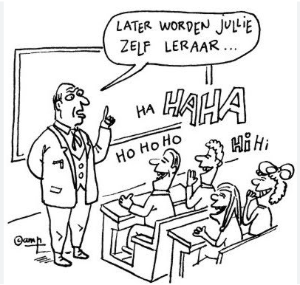
WAAR STAAN WIJ ALS (HOCA) / DOCENT?
RELIGIEUZE VERPLICHTINGEN VAN EEN LERAAR (HOCA) IN HET ONDERWIJS
Het correct overbrengen van kennis
Rechtvaardigheid en onpartijdigheid
Goed gedrag en voorbeeldfunctie
Geduld en mededogen (Sefkat)
Onderwijzen van basiskennis van de Islam
Vertrouwen en reputatie (itibar)
Goede intentie en oprechtheid (ihlas)
8. Vermijden van onrecht
9. Bidden en leren bidden
Notes:
1. Bilgiyi Doğru Aktarma, “Bilmediği konuda konuşan kişinin yeri cehennemdir” 2. Adalet ve Tarafsızlık, 3. Güzel Ahlak ve Örnek Olmak, 4. Sabır ve Şefkat, 5. İlm-i Hâl Bilgisi Öğretme, 6. Güven ve İtibar, 7. İyi Niyet ve İhlas, 8.Haksizliktan Kacinmak, 9. Dua Etmek ve Öğrencilere Dua Etmeyi Öğretmek

Slide 10
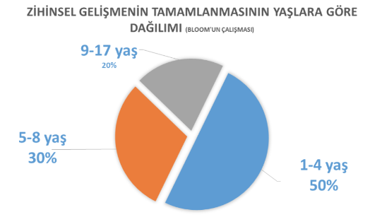
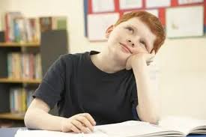
Leerlingen

Slide 11

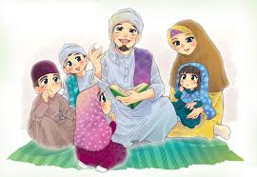
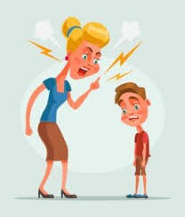

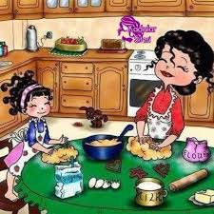
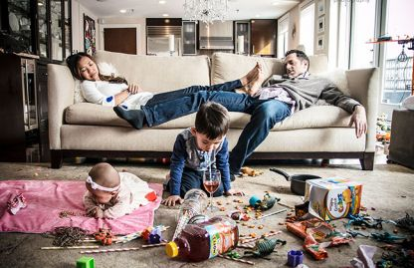
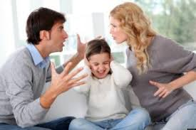
Ouders?
Notes:
Aile ile çocuk eğitimi arasındaki ilişki
2006 yılında Doç. Dr. Ünal Şentürk Malatya Milli Eğitim Müdürlüğü kapsamındaki okullarda öğrencilerin karnelerine göre bir araştırma yapmış. Bu çalışmada “aile ile çocuk eğitimi arasındaki ilişki ölçülmüş.”
“En son aldığı karnede iki, üç ve daha fazla zayıf olduğunu söyleyen öğrencilerin, ailesi parçalanmış aile çocukları olduğu” tespit edilmiştir.
Dolayısıyla, aile bütünlüğü olanların dersteki başarılarının daha yüksek olduğu görülmüştür. Çalışmada dikkat çeken başka bir nokta, annenin çocuğun başarısında babadan daha etkili olduğudur. Ünal Şentürk bu çalışmasında, anneleri ile birlikte oldukları zaman arttıkça, çocukların başarılarının da arttığı görülmüştür.
Çocuğun okul başarısında, yakınlarının kendisiyle ilgilendiğini hissetmesi oldukça önemlidir. Anne babanın çocuğuyla ilgilendiğini göstermesi, onun başarısını olumlu yönde etkilemektedir. Karnesinde üç ve daha fazla zayıfları olan çocukların, % 65’i aile bütünlüğü bozulmuş olanlar, % 25’i ise anne babası tarafından yeterince ilgilenilmeyen çocuklardır.
Derslerinde başarılı olanların çoğunluğu ise; en fazla anne babasının kendileriyle ilgilenen çocuklardır. Dolayısıyla, anne babanın çocukla ilgilenmesi veya ilgilendiğini hissettirmesi, çocuğun başarısını olumlu yönde etkilemektedir.

Slide 12
Waarom is OuderBetrokkenheid Belangrijk?
"Elke pasgeborene wordt op de fitra geboren."
“Her doğan, fıtrat üzerine doğar.”
Notes:
Soylenilmeyeni gormek!

Slide 13
De Rol van Ouders in Religieus Onderwijs
Ouders geven de eerste lessen in geloof en gebed thuis.
Ouders ondersteunen de spirituele ontwikkeling
Motiveren voor gebeden en andere religieuze activiteiten.
Door voorbeeldgedrag leren kinderen religieuze praktijken
en morele waarden.

Slide 14
Waarom is OuderBetrokkenheid Belangrijk?
Het versterkt het geloof van kinderen door constante ondersteuning thuis.
Kinderen ontwikkelen sterker moreel en spiritueel bewustzijn met ouderlijke begeleiding.
Positieve religieuze omgeving bevordert het praktiseren van het geloof.
Positieve invloed op sociale en emotionele ontwikkeling van kinderen.
Notes:
• Evde sürekli destek ile çocukların inançları pekişir.
• Pozitif bir dinî ortam, ibadetlerin ve dinî alışkanlıkların benimsenmesini sağlar.
• Velilerin rehberliği ile çocuklar, daha güçlü bir ahlakî ve manevi bilinç geliştirir.

Slide 15
Gevolgen van Gebrek aan Ouderbetrokkenheid
Kinderen kunnen minder gemotiveerd raken om religieuze verplichtingen te vervullen.
Gebrek aan spirituele begeleiding kan leiden tot morele uitdagingen
Afname in religieuze praktijken en betrokkenheid bij de gemeenschap.
Gedragsproblemen kunnen ontstaan door een gebrek aan ouderlijke ondersteuning.
Notes:
Manevî rehberliğin eksikliği, ahlakî zorluklara yol açabilir.
Dinî uygulamalarda azalma ve toplumsal katılımda düşüş gözlenebilir.

Slide 16
Hoe Kunnen We Als DOCENTEN Ouderbetrokkenheid Stimuleren?
Effectieve communicatie: gebruik empathie en begrip bij het bespreken van de religieuze ontwikkeling van het kind.
Regelmatige feedback, niet alleen bij problemen maar ook bij successen.
Bied ouders richtlijnen en materialen aan om thuis met religieuze opvoeding bezig te zijn.
Interactieve ouderavonden en activiteiten organiseren.

Slide 17
Voorbeelden van Betrokkenheid
• Ouders begeleiden kinderen in het uitvoeren van gebeden en andere religieuze handelingen.
• Thuis samen als gezin de Edele Koran lezen en betekenis bespreken.
• Activiteiten: ouders kunnen helpen bij projecten of vrijwilliger zijn tijdens evenementen of tijdens pauze.

Slide 18
Groepsactiviteit - Discussie
Scenario 1: Hoe zou je ouders motiveren om meer betrokken te zijn bij het religieuze onderwijs?
Scenario 2: Hoe kun je ouders ondersteunen in het thuis bevorderen van religieuze gewoontes?

Slide 19
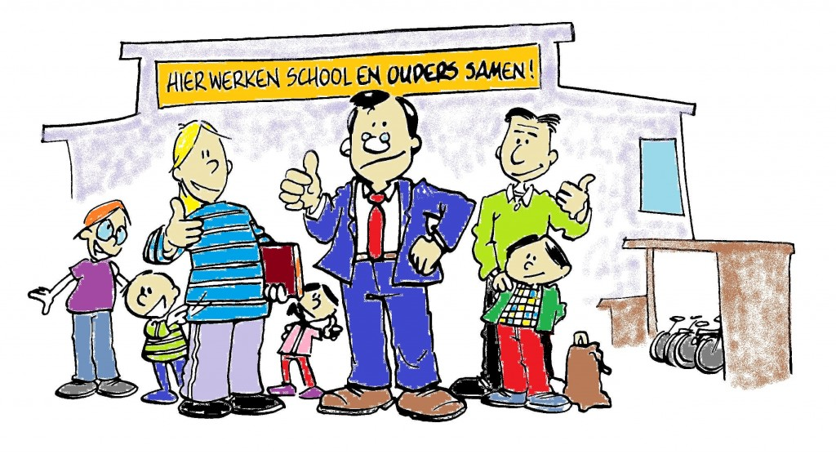
Conclusie
Ouders spelen een sleutelrol in de spirituele en morele ontwikkeling van hun kinderen.
Samenwerking tussen religieuze opvoeders en ouders versterkt
de religieuze identiteit van kinderen.
We kunnen de theorie wel vertellen, maar ze moeten thuis wel praktiseren.

Slide 20
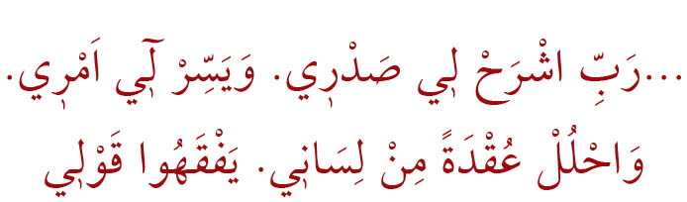
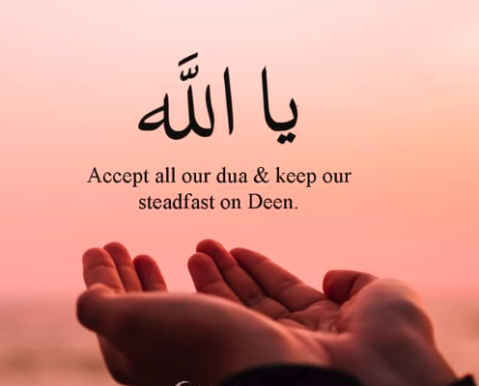
En
DUA, DUA, DUA…
Hij (Musa) zei: “Mijn Heer, verschaf mij zelfvertrouwen
(verruim voor mij mijn borst),
en vergemakkelijk voor mij mijn taak,
En verlos mij van de onvolkomenheid van mijn taalgebruik
(maak de knoop in mijn tong los),
Opdat mijn woorden tot hen (de mensen) kunnen doordringen
Notes:
Doordringen: islesin, nufuz etsin.
Onvolkomenheid: kusur

Slide 21

وَءَاخِرُ دَعْوَىٰهُمْ أَنِ ٱلْحَمْدُ لِلَّهِ رَبِّ ٱلْعَـٰلَمِينَ١٠
DANK…
En hun laatste smeekbede is: "Alhamdoe lillâhi Rabbil Âlamin!"
(Alle lof zij Allah, de Heer der Werelden.)
Notes:
Iddiamizin, davamizin, omrumuzun tum hasilati ve son sozumuz Rabbimize “Hamd” dir.

